Slide 1

有机化合物普遍存在同分异构现象，简称异构现象，这是有机化合物的结构特点之一。各种异构的相互关系归纳如下：
第十章 立体异构

Slide 2
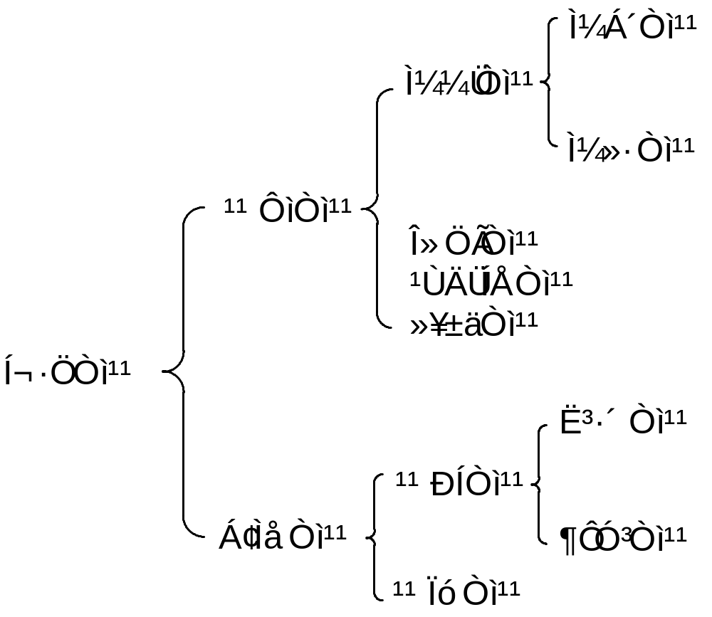

Slide 3
生命过程本身包含着复杂的立体化学问题。生物体在新陈代谢过程中所产生的化学物质具有高度的立体专一性；一切具有生物活性物质的功能，都与其构型或构象紧密地联系着。如药物的构型与受体之间的构效关系，生物反应过程中的立体选择性，都需从立体化学的角度来理解和阐明。

Slide 4
第一节 顺反异构
有机化合物分子中如存在双键或脂环，键的自由旋转就会受到阻碍，分子中原子或原子团在空间就有固定的排列方式（即构型），从而产生两种不同构型的化合物。其中一种为顺式，另一种为反式。这种异构现象称为顺反异构。

Slide 5
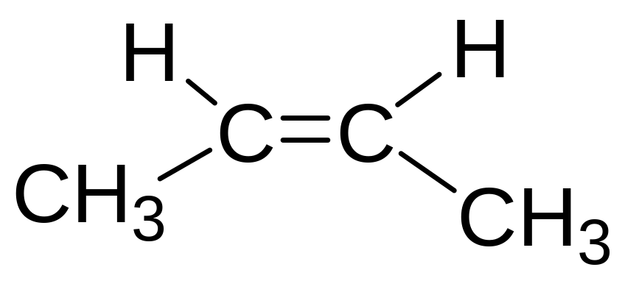
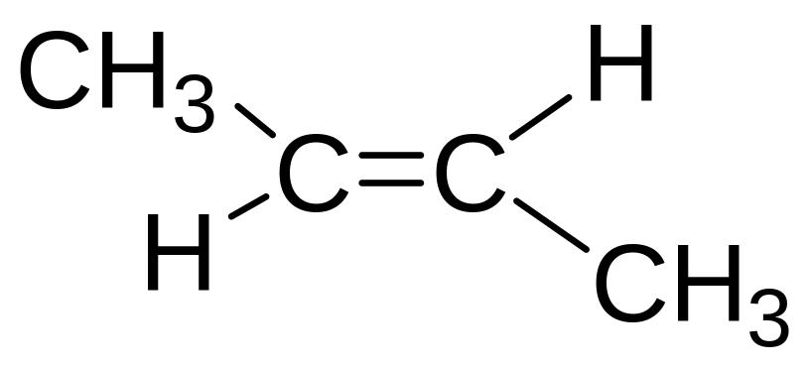
顺-2-丁烯 反-2-丁烯
沸点4℃ 沸点l℃

Slide 6
顺-2-丁烯和反-2-丁烯的沸点不同，它们显然是两种不同的物质。二者的分子组成和构造完全相同，其区别在于构型不同。

Slide 7
一、产生顺反异构的条件
产生顺反异构必须具备2个条件：
①分子中存在限制旋转的因素，如双键或脂环；②每个不能自由旋转的碳原子必须连有2个不同的原子或原子团。

Slide 8
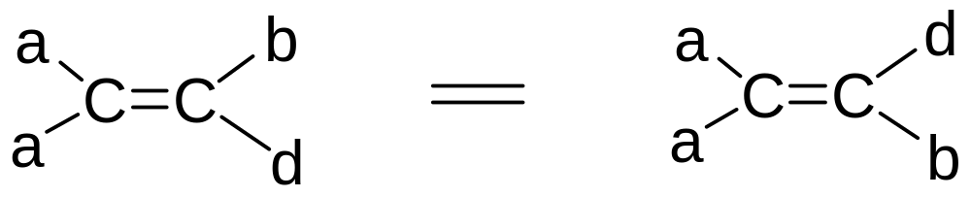
如果同一双键碳上连有相同的原子或基团，就没有顺反异构现象。例如：

Slide 9
脂环的存在使构成环的碳原子不能自由旋转，当环上至少有2个碳原子上各连有2个不同的原子或原子团时，便可产生顺反异构。

Slide 10
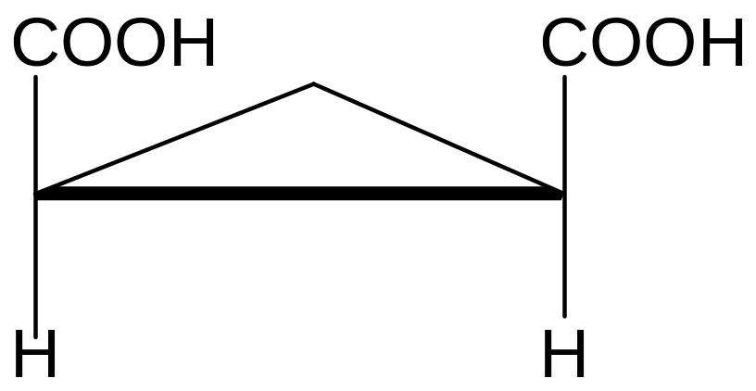
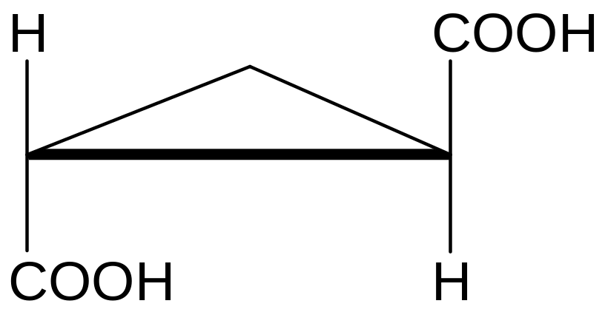
顺-1，2-环丙二甲酸 反-l，2-环丙二甲酸
熔点137℃ 熔点178℃

Slide 11
二、顺反异构的命名
（一）顺、反命名法
2个相同的原子或原子团处于π键或脂环平面同侧的异构体称为顺式，处于异侧称为反式。例如：

Slide 12
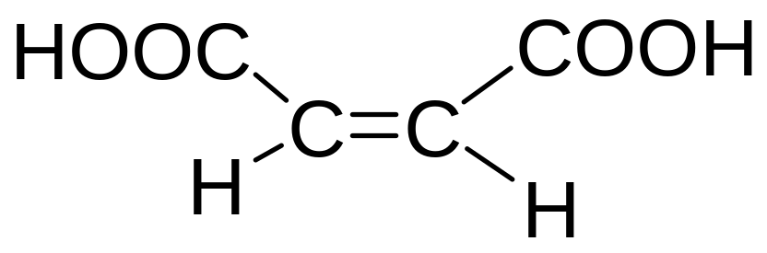
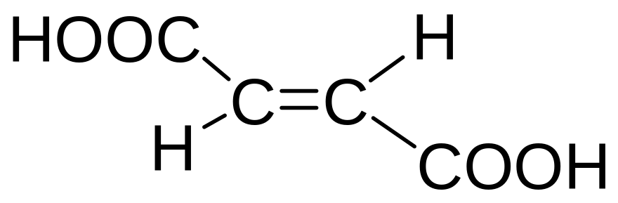
顺-丁烯二酸 反-丁烯二酸
（失水苹果酸） （延胡索酸）

Slide 13
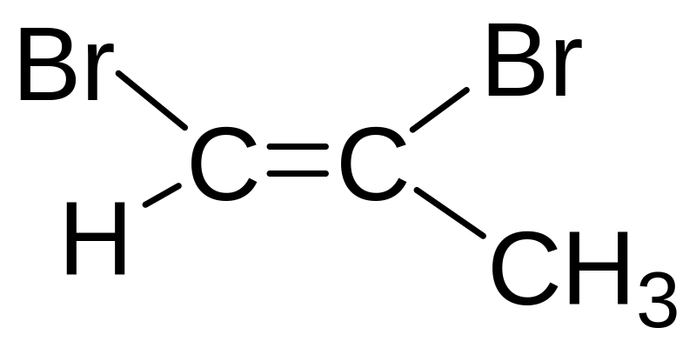
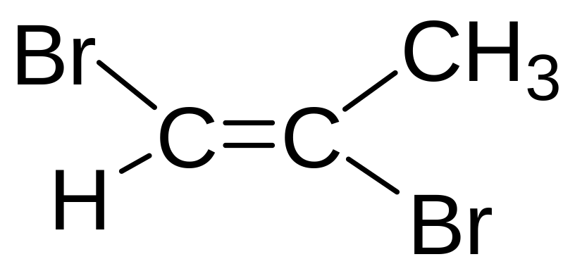
顺-1，2-二溴丙烯 反-l，2-二溴丙烯

Slide 14
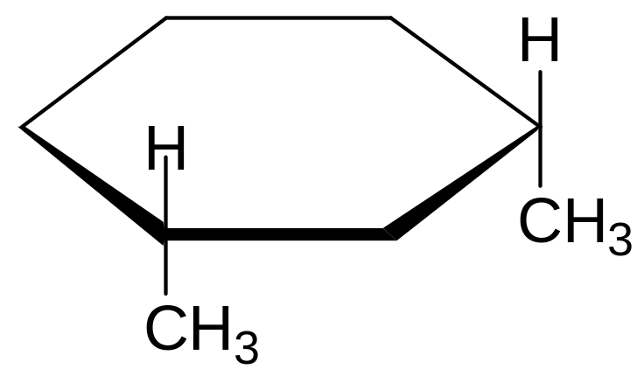
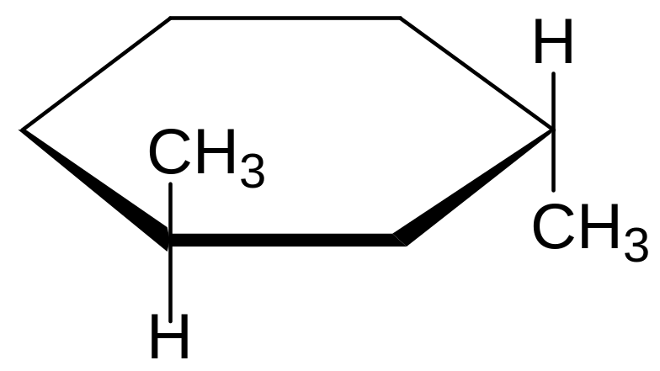
顺-1，3-二甲基环己烷 反-l，3-二甲基环己烷

Slide 15
（二）Z、E命名法
顺、反命名法只适用于双键或环上至
少有一对原子或原子团是相同的情况。若
双键或脂环碳原子上所连的 4 个原子或原
子团都不相同，就无法用顺、反命名法命
名。为克服顺、反命名法的局限性，国际
系统命名法规定以字母Z和E表示顺反异构
体的两种构型，即为Z、E命名法。

Slide 16
命名原则：Z、E命名法应用次序规则确定连接在双键碳原子上的原子或原子团的大小顺序。当2个较大的原子或原子团在双键的同侧时，为Z构型；在异侧则为E构型。在下列构型式中，若a＞b，d＞e，则它们的构型分别为：

Slide 17
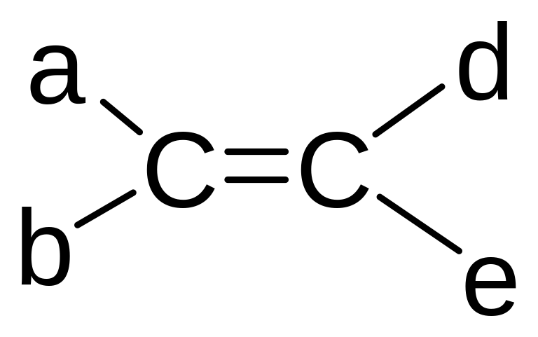
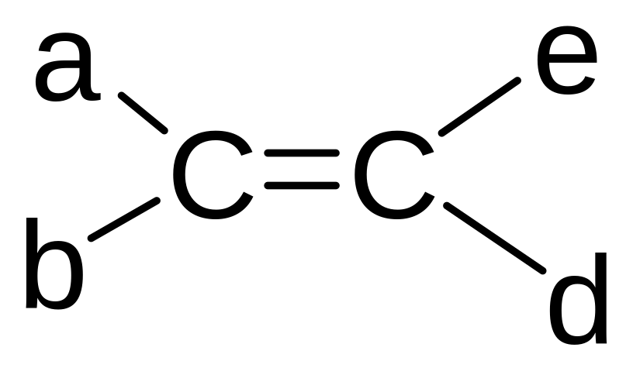
Z构型 E构型

Slide 18
次序规则的主要内容有：
（1）与双键碳直接相连的原子不相同
时，按原子序数大小排列，原子
序数大者为大基团；同位素按质
量大小排列（如D＞H）。
（2）如与双键碳直接相连的 2 个原子
相同，则向外延伸，比较其次相
连原子的原子序数，依次类推，
以确定原子团的大小次序。

Slide 19
例如：双键碳原子上连有甲基（-CH₃）和乙基（-CH₂CH₃），与双键碳直接相连的第一个原子都是碳原子，原子序数相同，就延伸比较第一碳原子上所连接的原子。-CH₃与第一碳原子相连的是H、H、H，而在-CH₂CH₃中与之相连的是C、H、H，由于碳的原子序数大于氢，故

Slide 20
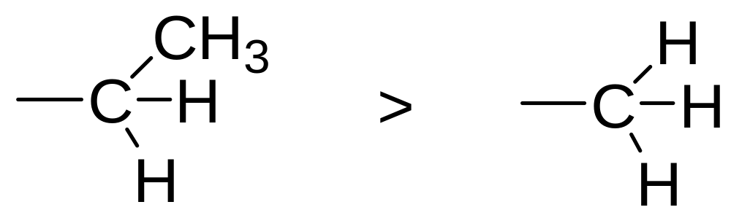
C(C、H、H) C(H、H、H)

Slide 21
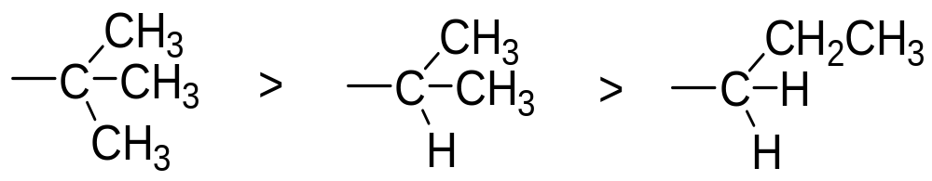
同理

Slide 22
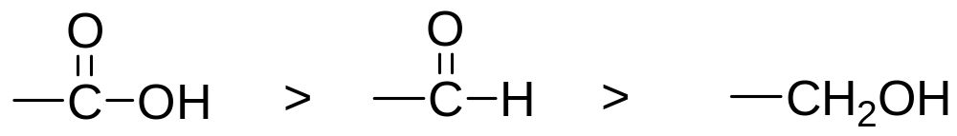
（3）当与双键碳相连的为不饱和基因时，如>C=O，-C≡N等，则分别看作碳2 次与氧相连，3次与N相连。例如：
C (O、O、O) C (O、O、H) C (O、H、H)

Slide 23
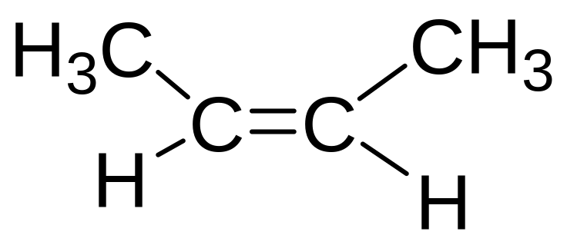
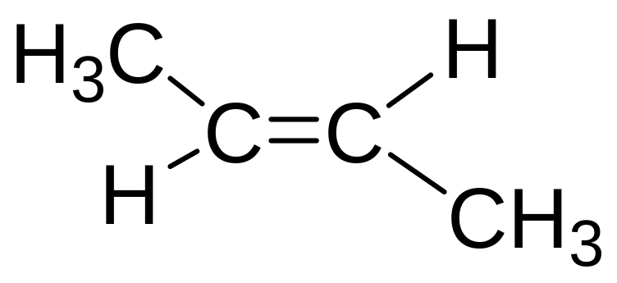
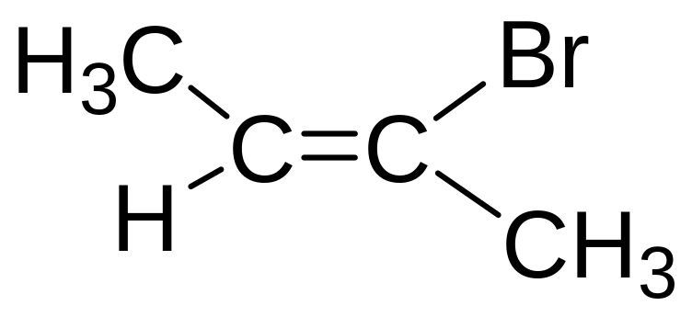
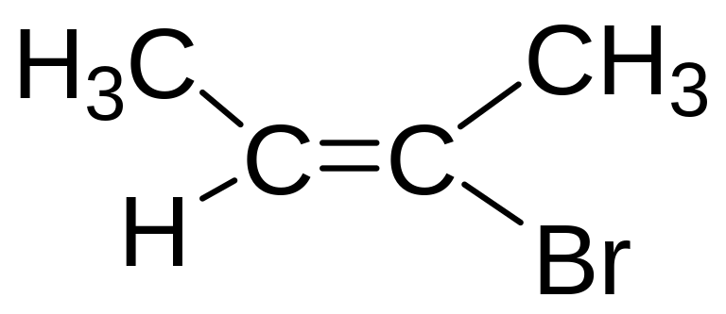
根据上述规则，下列化合物分别命名为：
Z-2-丁烯 E-2-丁烯
Z-2-溴-2-丁烯 E-2-溴-2-丁烯

Slide 24
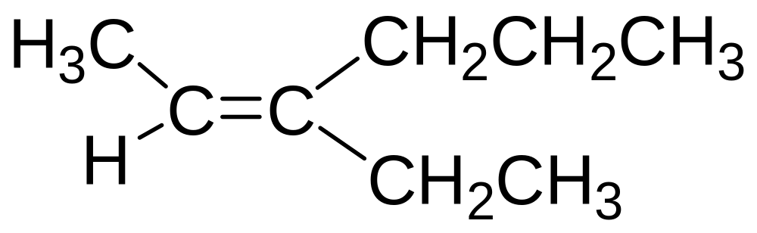
（-CH₃ > H； -CH₂CH₂CH₃ > -CH₂CH₃）
Z-3-乙基-2-己稀

Slide 25
Z、E命名法适用于所有的顺反异构体，顺、反法和Z、E法两种命名系统的规则不同，二者没有固定联系，在某些顺反异构体中，顺式对应Z型，反式对应E型，但也常有二者无对应关系的情况。例如：

Slide 26
Z-2-丁烯 E-2-丁烯
顺-2-丁烯 反-2-丁烯

Slide 27
E-2-溴-2-丁烯 Z-2-溴-2-丁烯
顺-2-溴-2-丁烯 反-2-溴-2-丁烯

Slide 28
三、顺反异构体的性质
反式构型内能比顺式小，有较高的熔
点、较小的溶解度。顺式和反式异构体的
化学性质大致相同，只是与空间排列有关
的化学反应才显出差异。顺反异构体在生
理活性或药理作用上往往表现出很大差异。
例如：己烯雌酚是雌性激素，它有顺反两
种异构体，供药用的是反式异构体，其生
理活性较强，而顺式异构体则较弱。

Slide 29
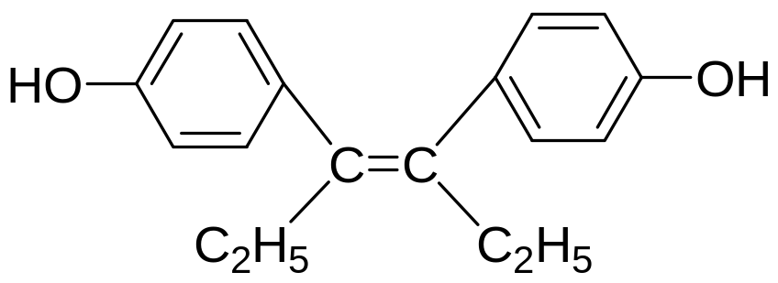
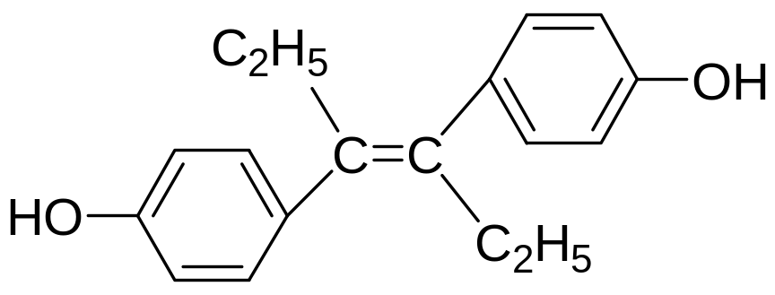
顺-己烯雌酚 反-己烯雌酚

Slide 30
又如，维生素A分子中的双键全部为反式构型；具有降血脂作用的花生四烯酸则全部为顺式构型。若改变上述化合物的构型，将导致生理活性的降低甚至丧失。

